Slide 1
Homework Assignment #3
-- due: 10:20, Nov 30, 2018
3.1 Textbook, Problem 3.34.
3.2 Textbook, Problem 3.42.
3.3 Textbook, Problem 4.6.
3.4 Textbook, Problem 4.9.
3.5 Textbook, Problem 4.21.
作業繳交方式如下:
  1. 一個pdf檔，內含以上5題的結果。
  2. 請將以上之pdf檔以自己的學號命名後，在CEIBA上傳。

Slide 2
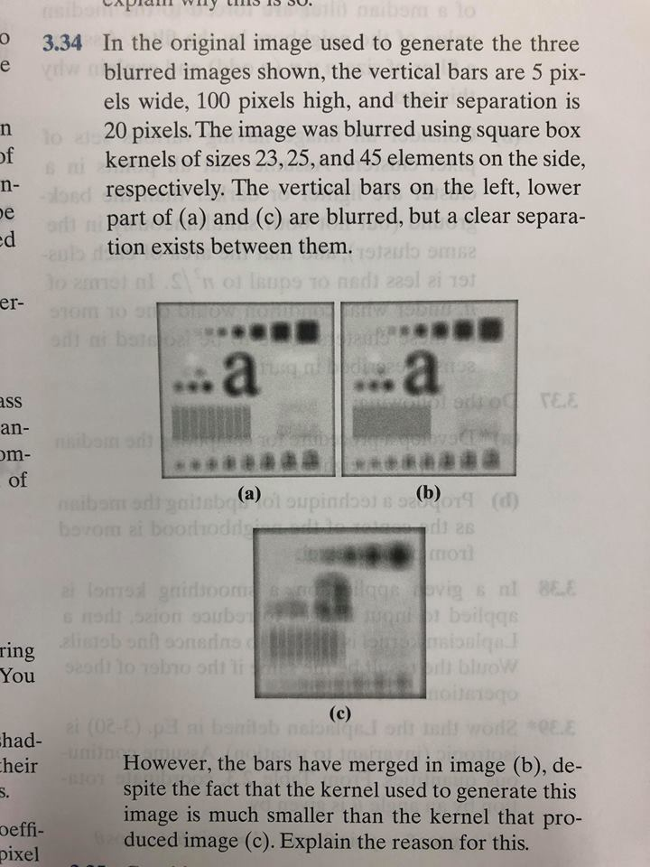

Slide 3
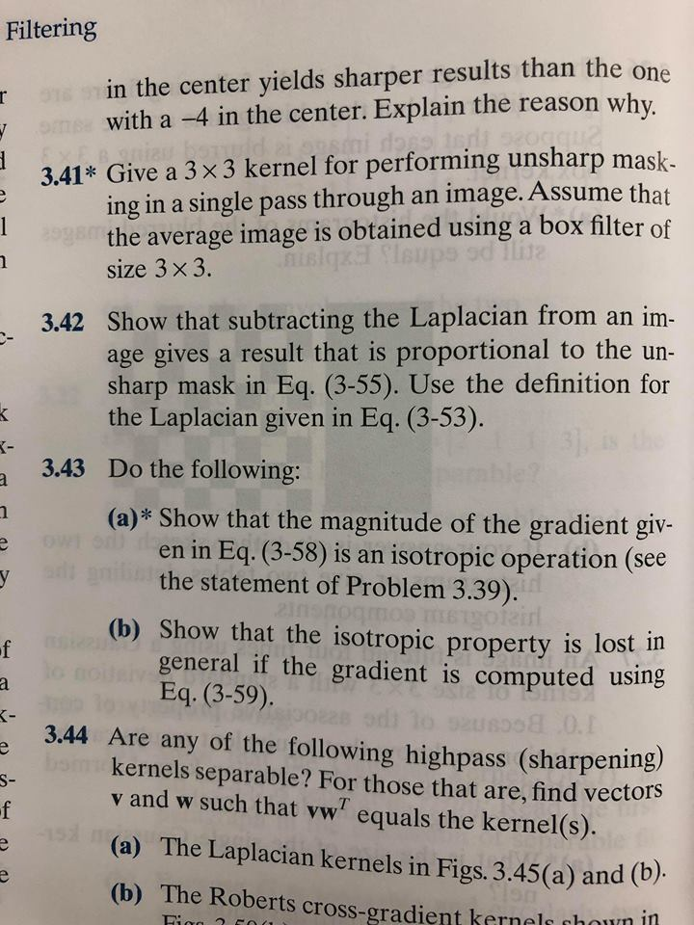

Slide 4
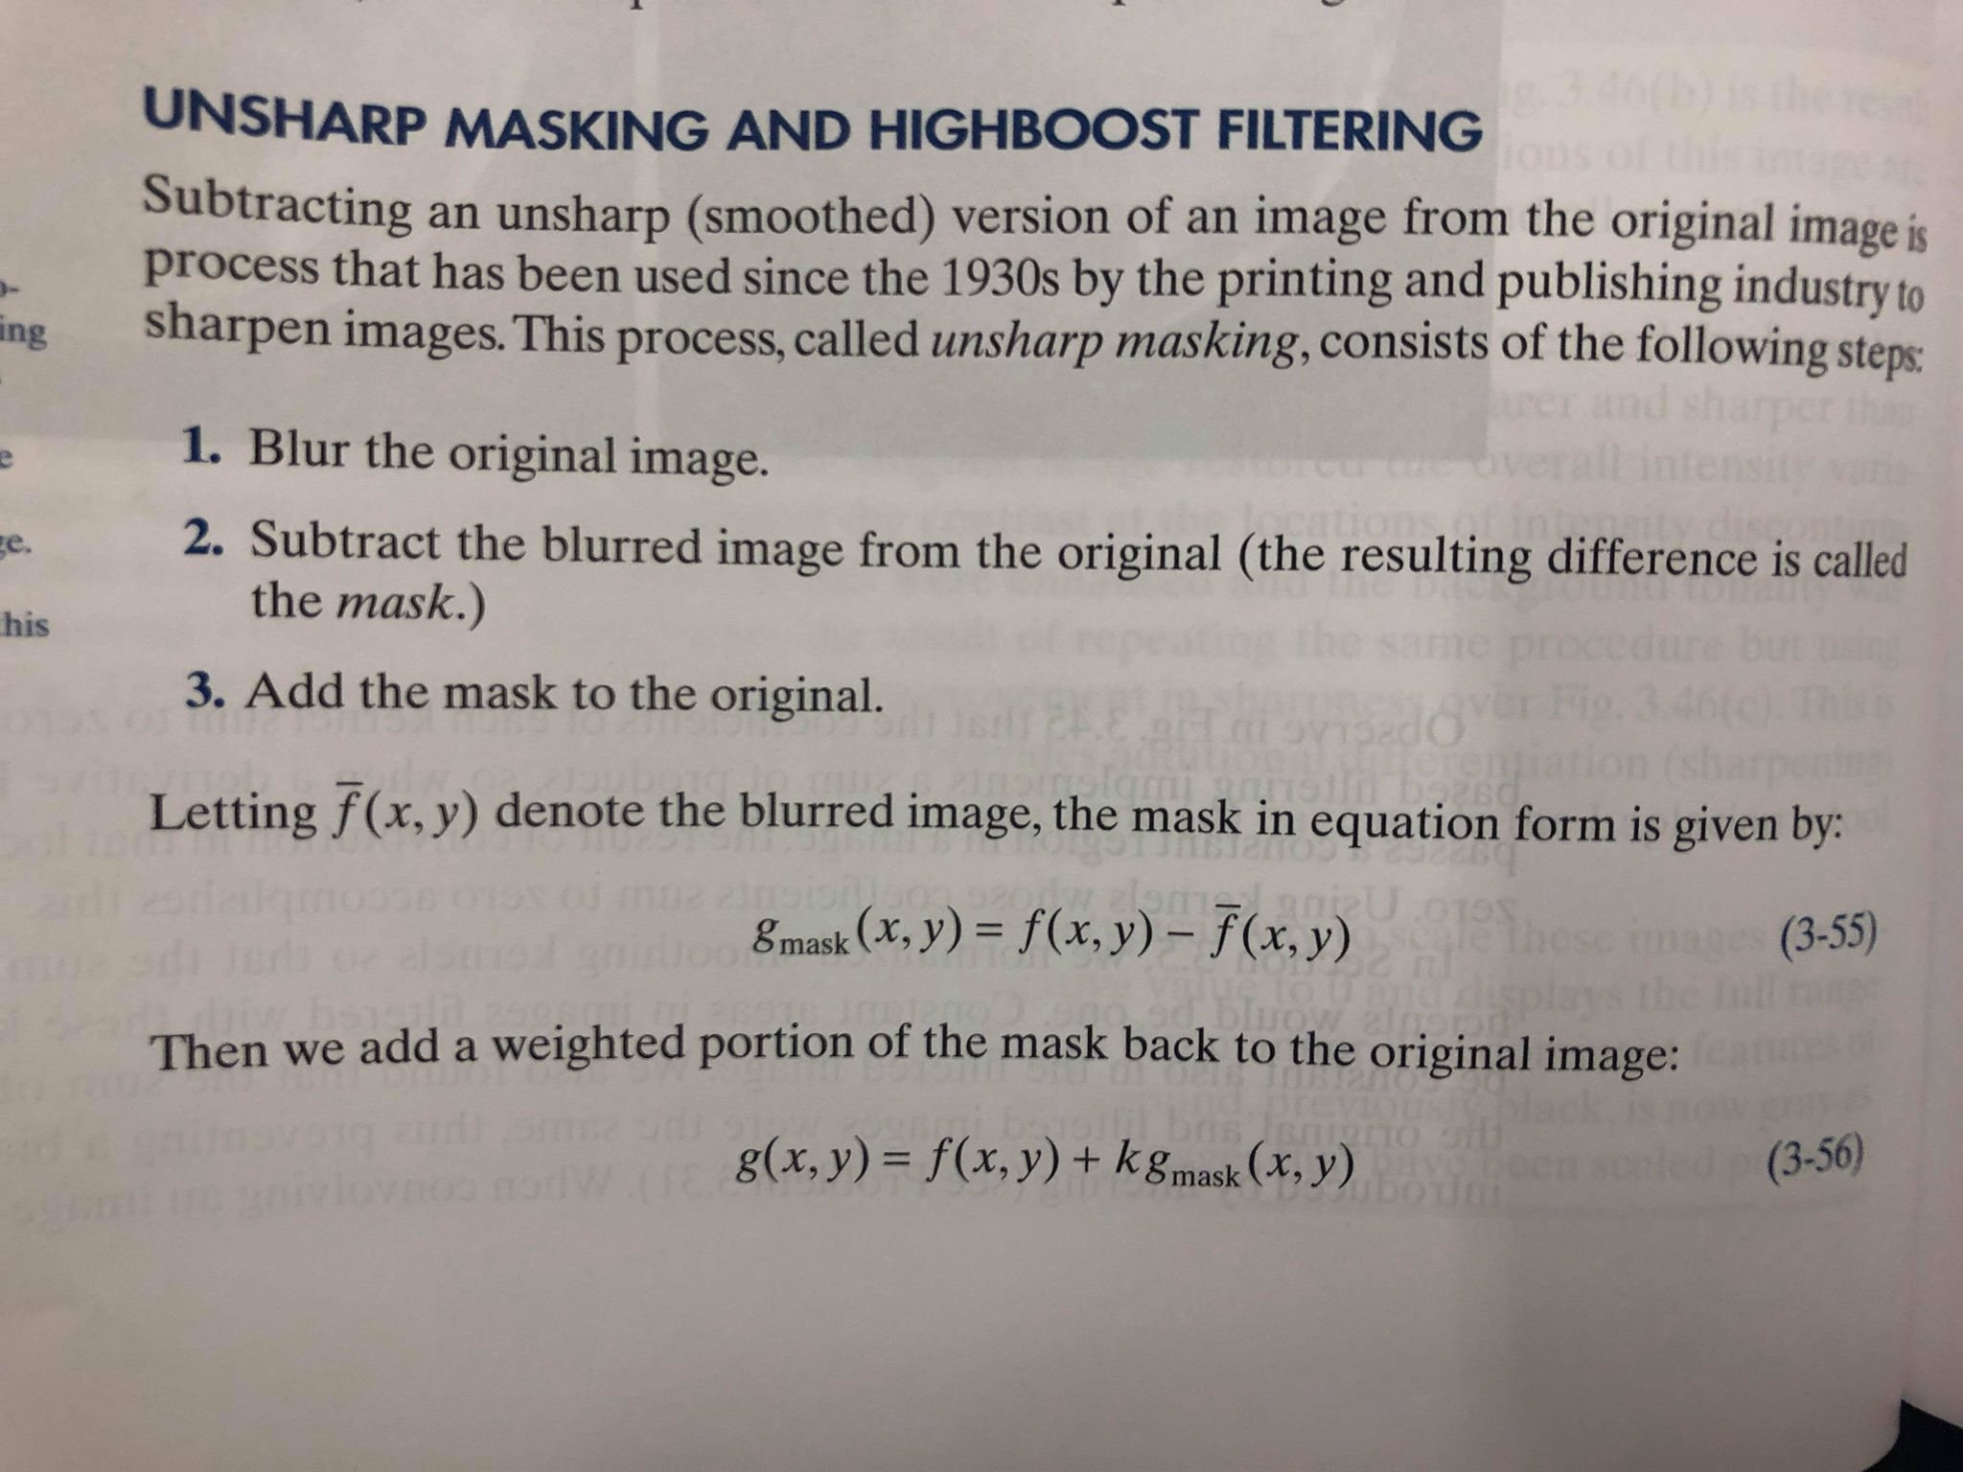

Slide 5
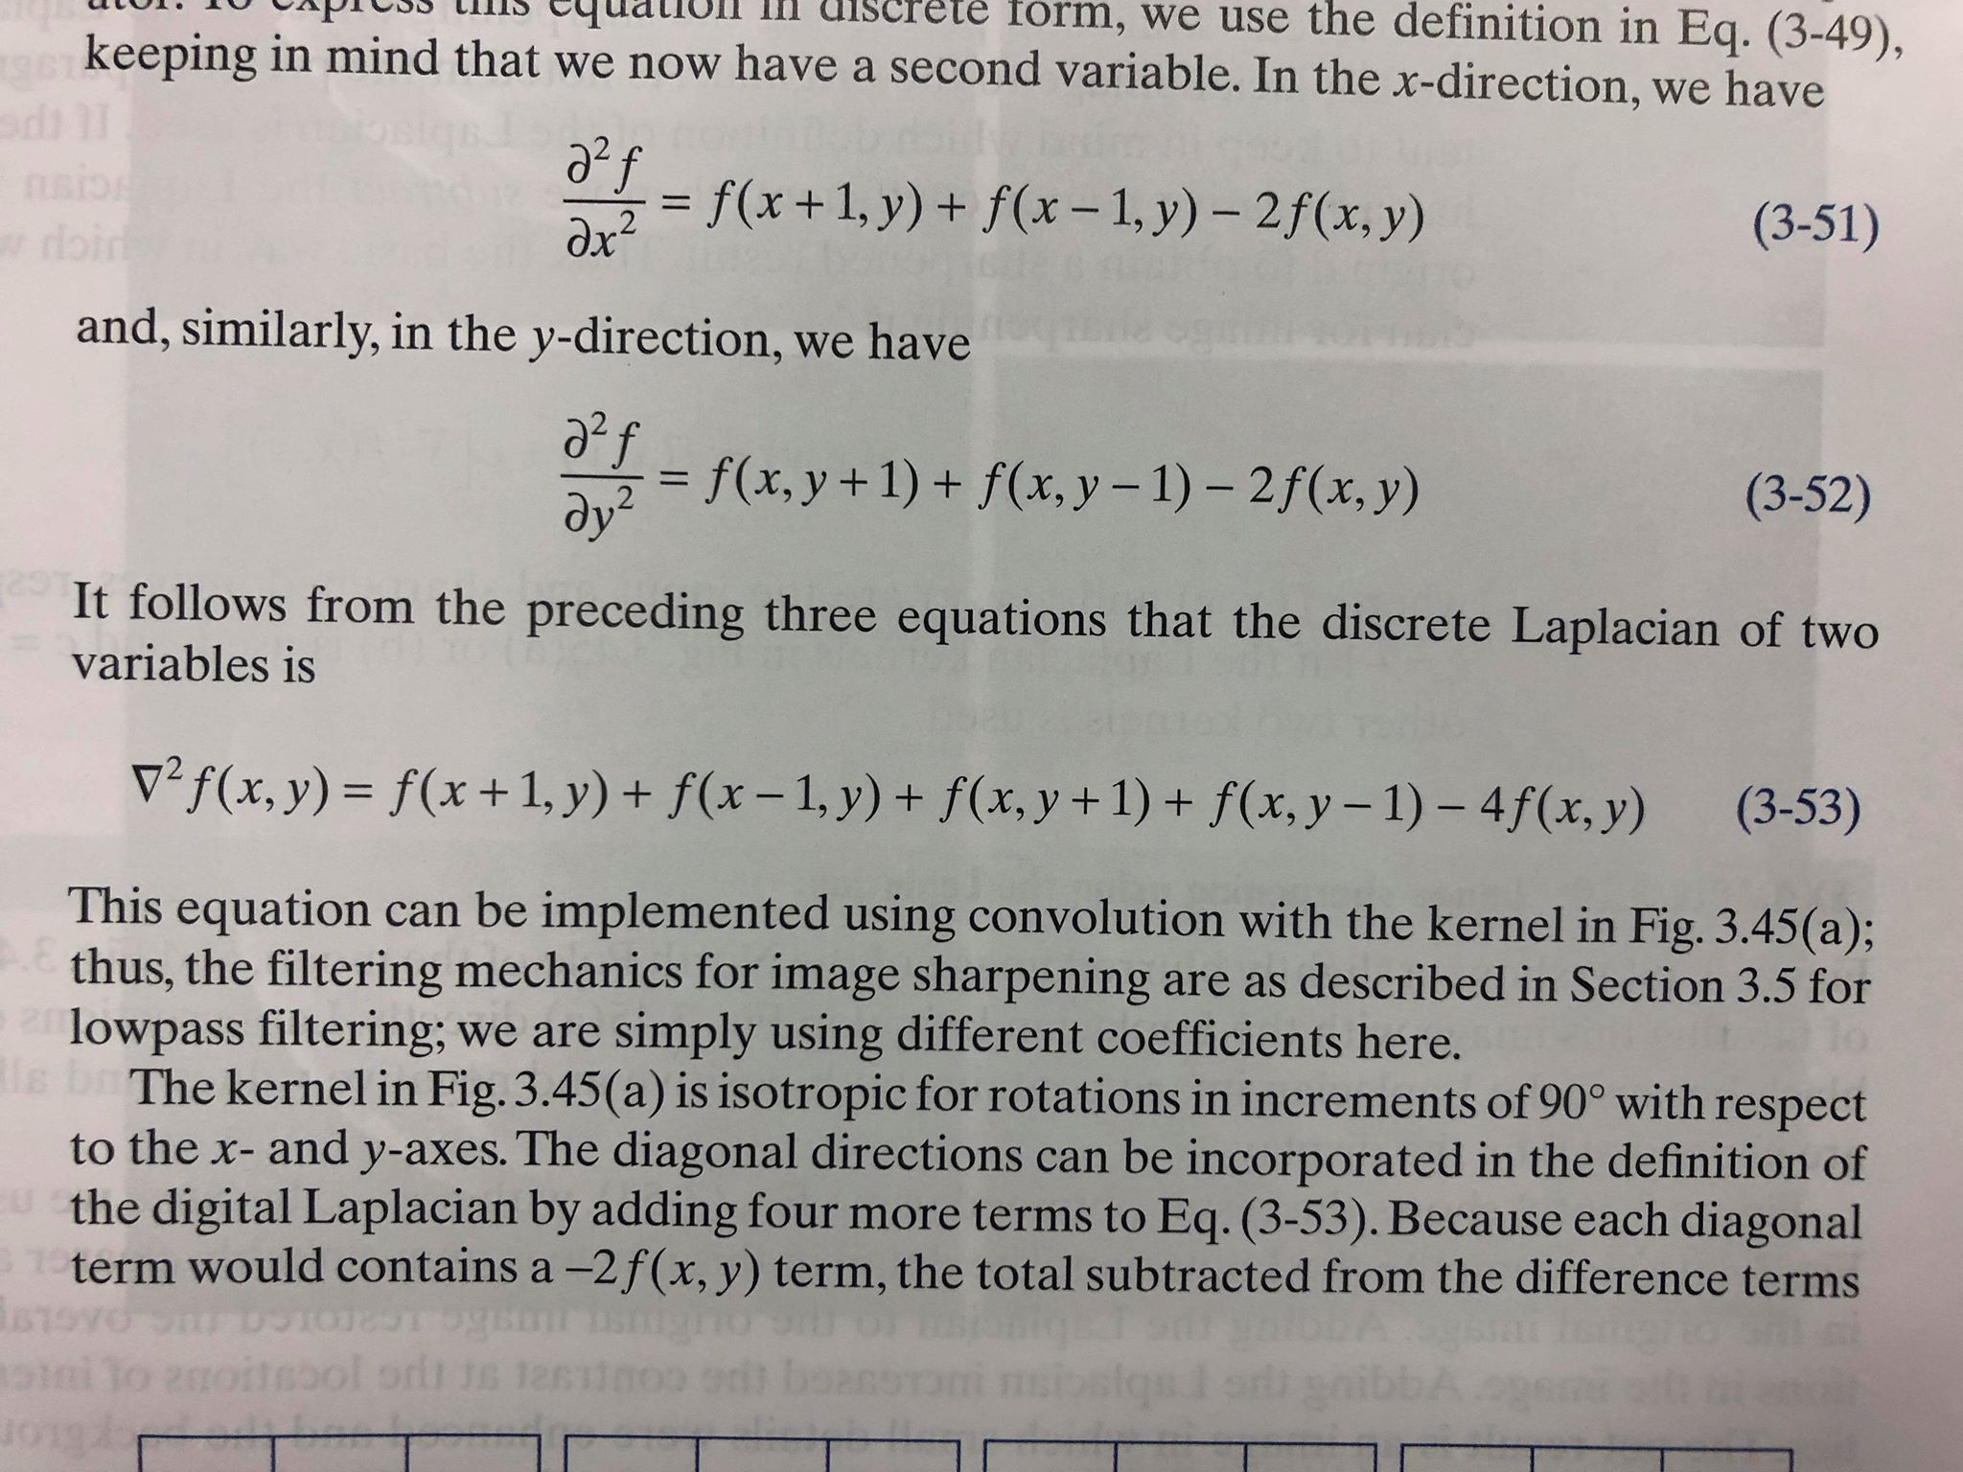

Slide 6
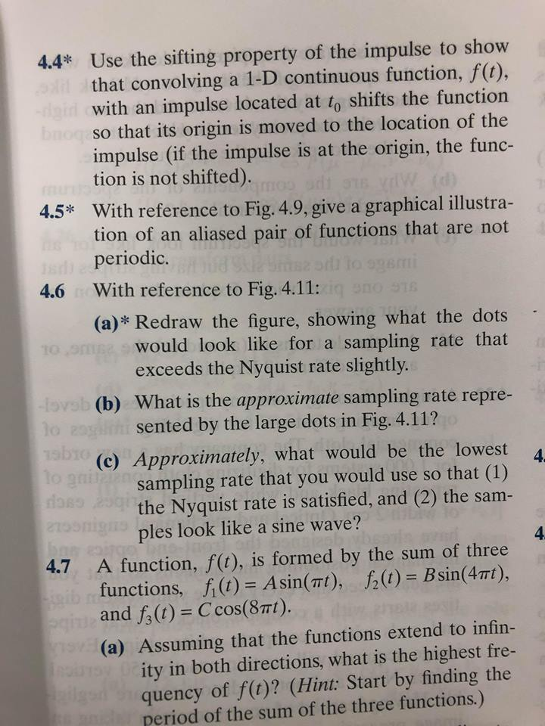

Slide 7
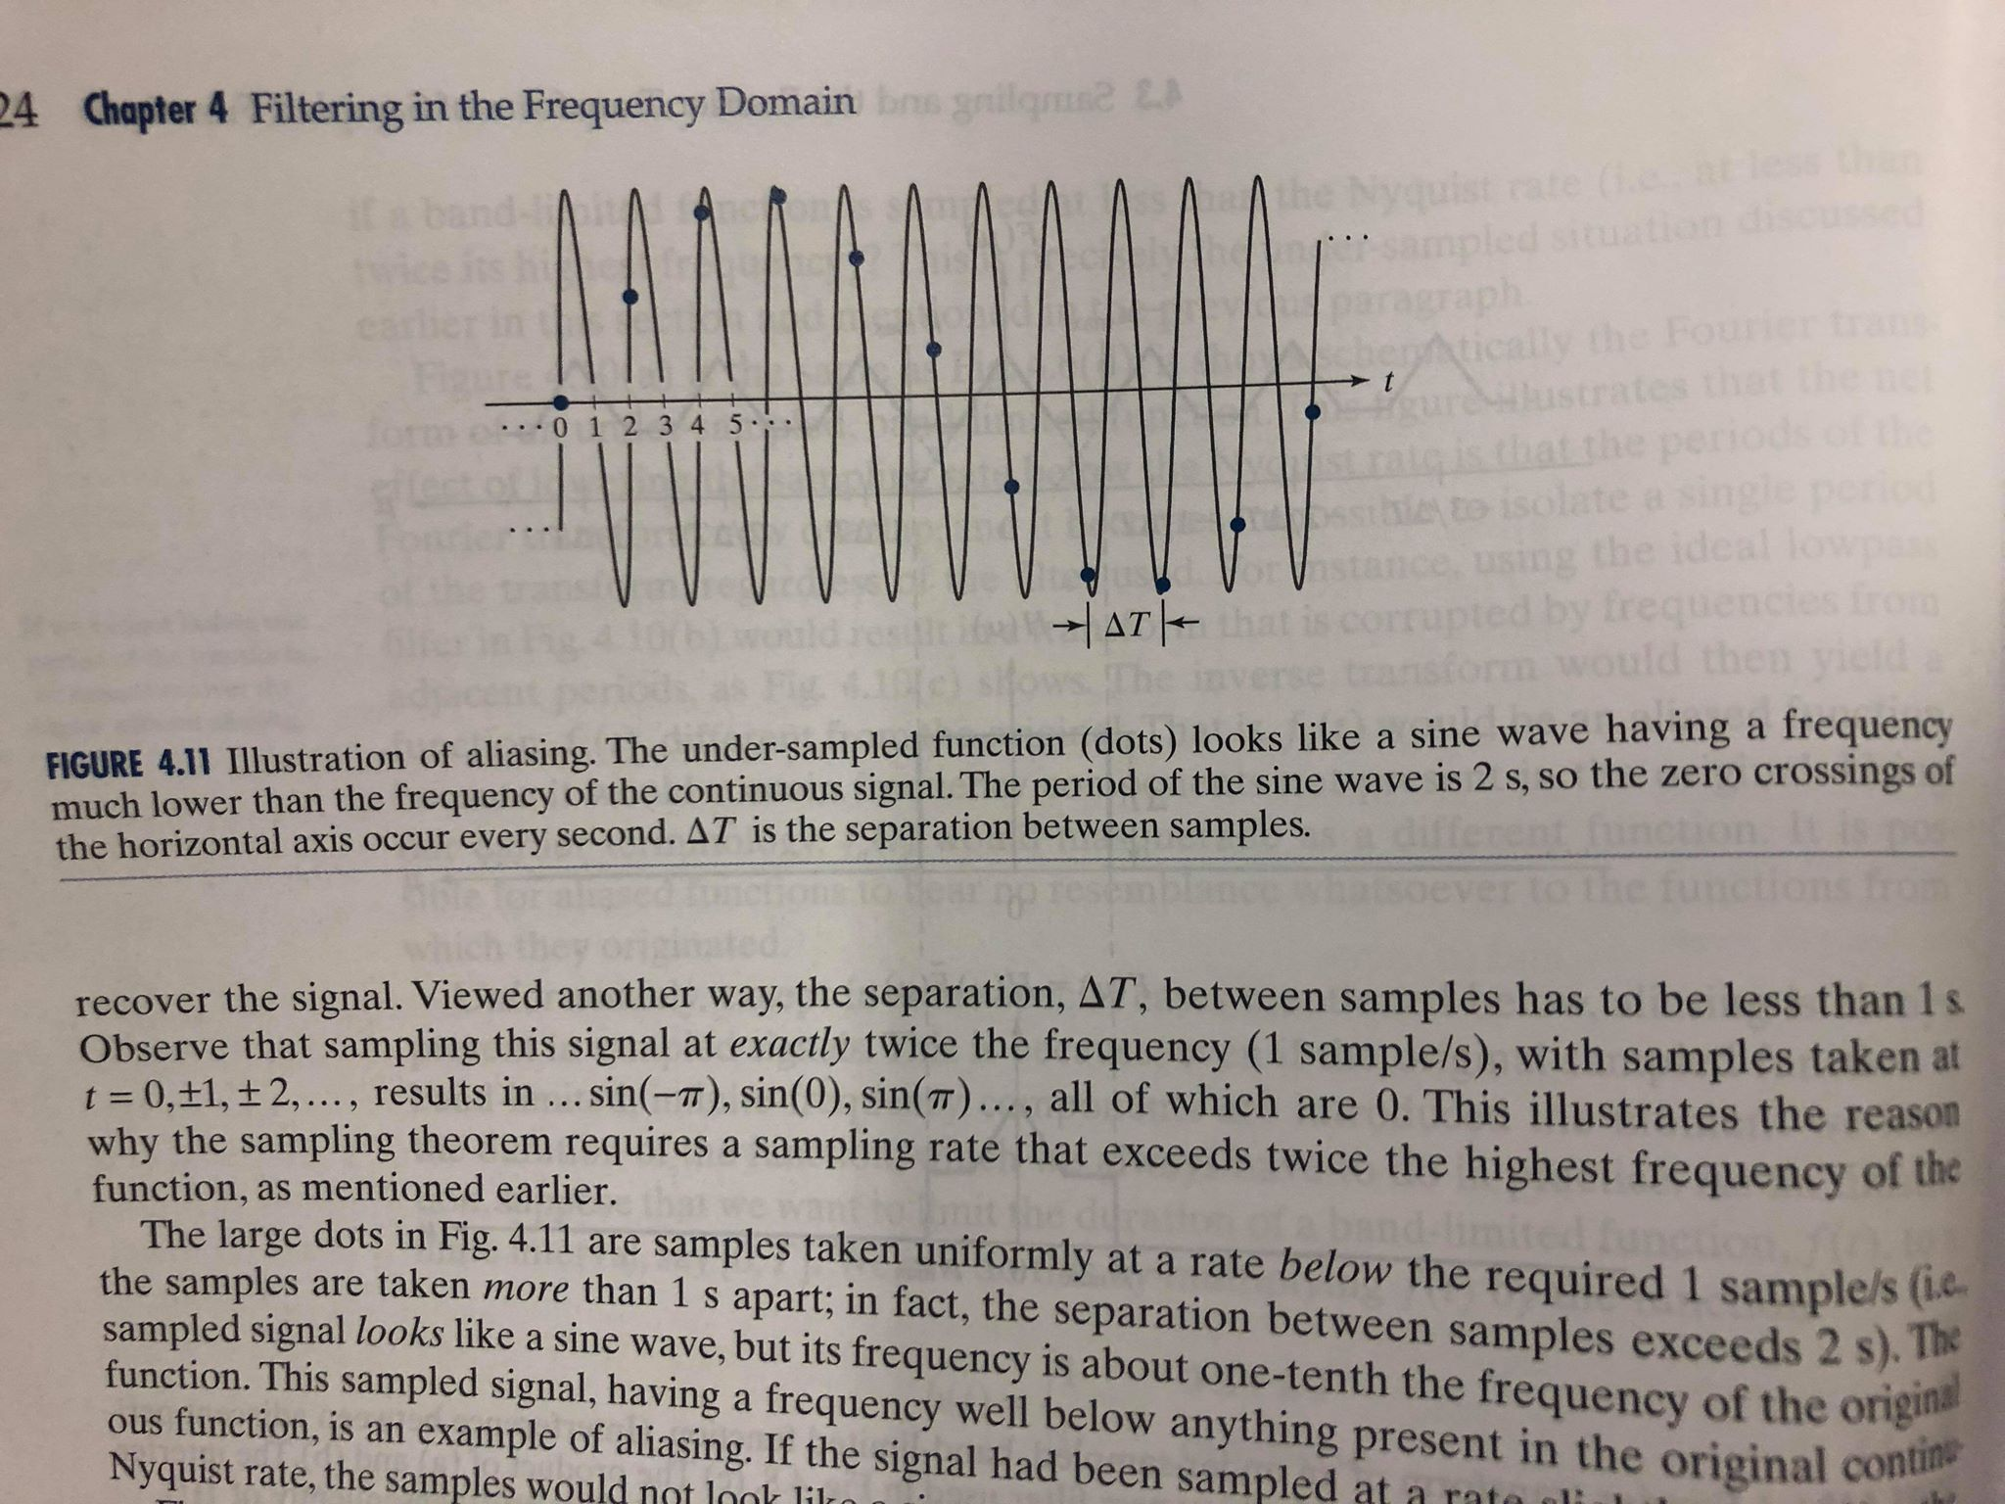

Slide 8
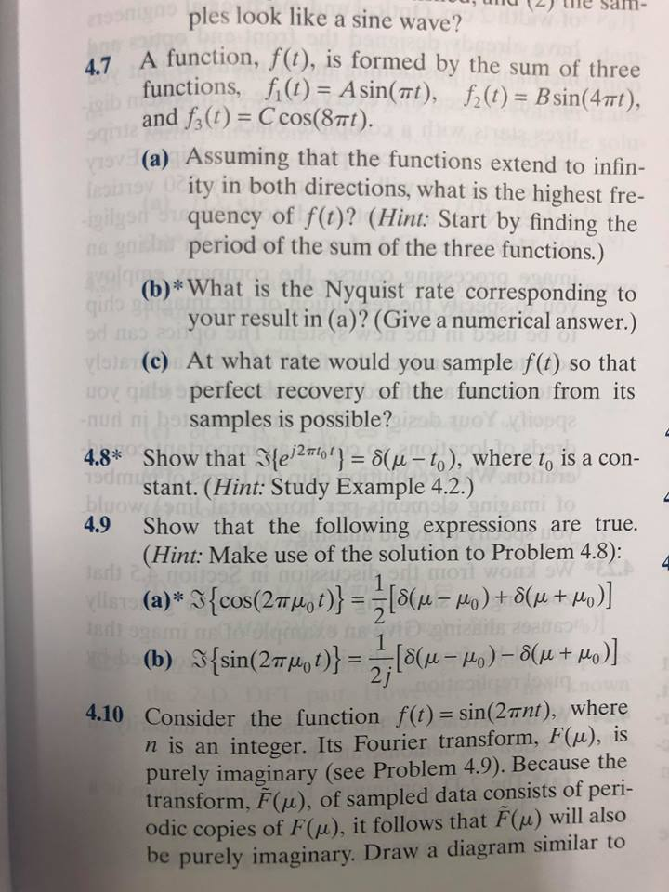

Slide 9
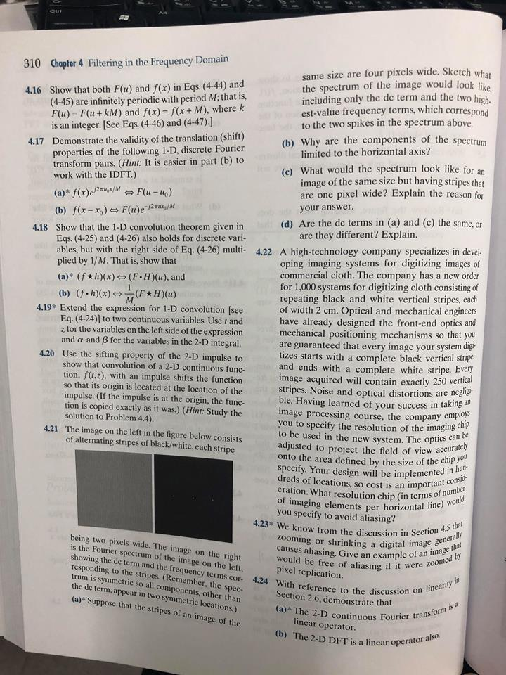
aa

